Slide 1
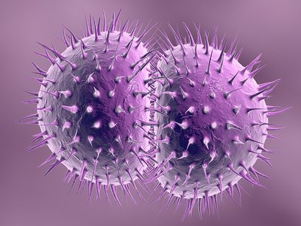
ENFERMEDADES DE TRANSMISIÓN SEXUAL
NOMBRE DE LA ENFERMEDAD
Gonorrea
CARACTERÍSTICAS DE LA ENFERMEDAD
La gonorrea es una enfermedad de transmisión sexual que puede causar infecciones en los genitales, vía oral o en el recto.
NOXA CARACTERÍSTICAS DE LA NOXA
Neisseria gonorrhoeae. Este microorganismo se localiza en la zona genital, presenta forma circular, gracias a esta característica se le atribuye el nombre de gonococos, y carece de motilidad.
Para los hombres: sensación de ardor al orinar; secreción de color blanco, amarillo o verde del pene; dolor o inflamación en los testículos.
Para las mujeres: dolor o sensación de ardor al orinar; aumento de la secreción vaginal; sangrado vaginal entre periodos.
Vía Oral: Los síntomas bucales más comunes son dolor o ardor en la garganta. Síntomas adicionales pueden incluir glándulas inflamadas y ocasionalmente puntos blancos en la boca.
Las infecciones del recto: Pueden no causar síntomas tanto en hombres como en mujeres, pero pueden causar los siguientes síntomas: secreciones; picazón anal; dolores; sangrado; dolor al defecar
SINTOMAS DE LA ENFERMEDAD

Slide 2
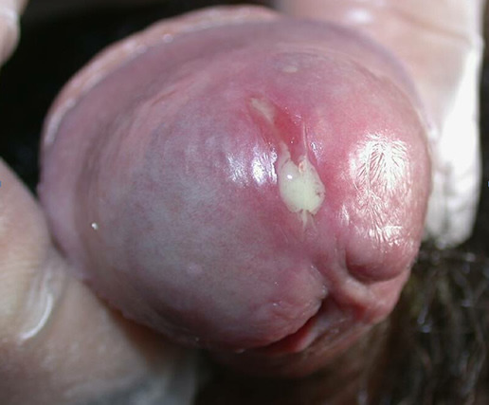
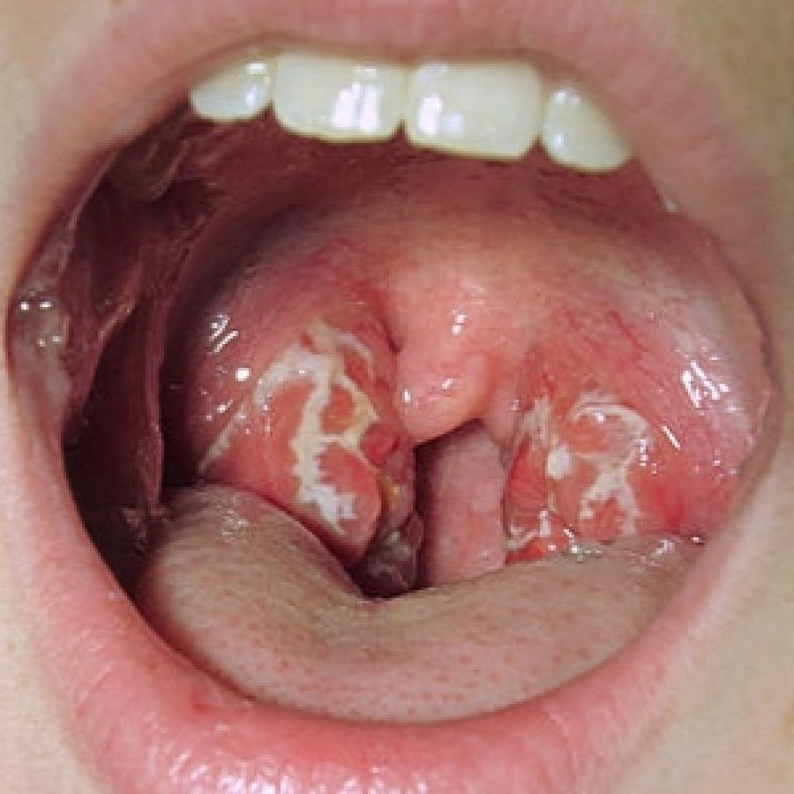
MÉTODOS DE PREVENCIÓN DE LA ENFERMEDAD
Abstinencia y el uso de preservativo.
La gonorrea se puede curar con el tratamiento correcto. Uso de antibióticos como ceftriaxona y azitromicina.
MÉTODOS DE TRATAMIENTO Y/O CURA DE LA ENFERMEDAD
En las mujeres: formación de tejido cicatricial que obstruye las trompas de Falopio; embarazo ectópico; dolor pélvico o abdominal crónico.
En los hombres: puede causar una afección dolorosa en los conductos de los testículos. En casos más graves puede causar la infertilidad.
-Mayor probabilidad de contraer VIH
QUE PASA SI NO RECIBO TRATAMIENTO

Slide 3
MÉTODOS ANTICONCEPTIVOS
NOMBRE DEL MÉTODO ANTICONCEPTIVO
Inyección Anticonceptiva.
CARACTERÍSTICAS DEL MÉTODO ANTICONCEPTIVO
Las inyecciones anticonceptivas contienen hormonas similares a las producidas por la mujer, evitan temporalmente el embarazo ya que impiden la ovulación.
ADQUISICIÓN Y MODO DE USO DEL MÉTODO ANTICONCEPTIVO
Modo de uso: Se acude al médico para recibir asesoría. Aplicadas vía intramuscular en el glúteo o brazo.
Hay dos tipos: De aplicación mensual y de aplicación trimestral.

Slide 4
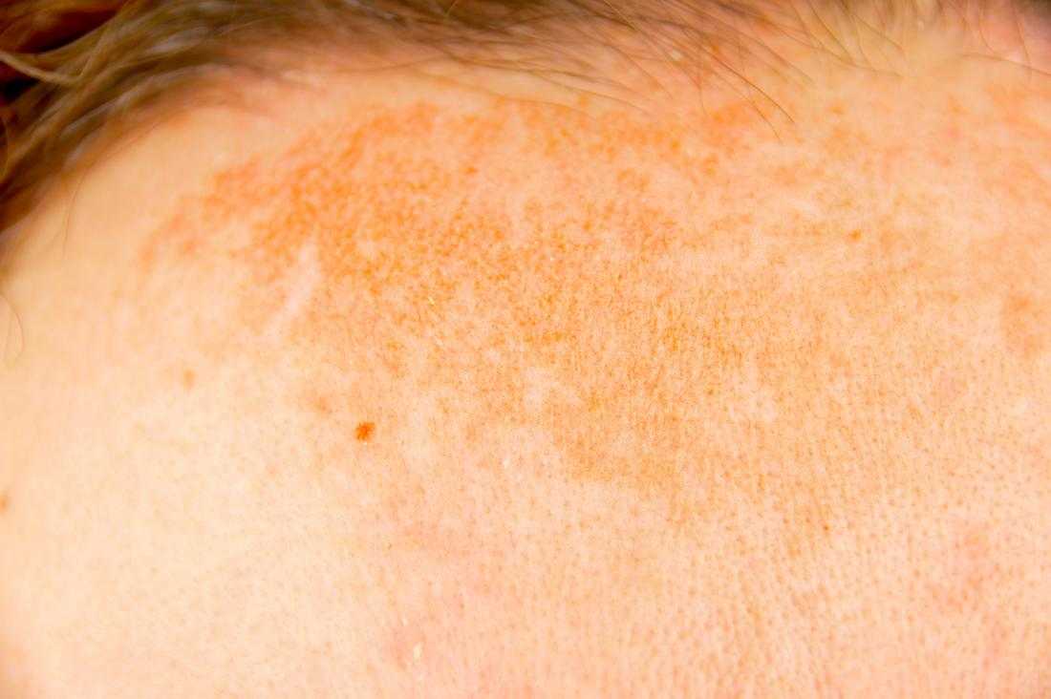

-Disminuye la cantidad y días del sangrado menstrual.
-Disminuye las molestias relacionadas con la menstruación - Disminuye o desaparece el acné.
-Disminuye el grosor del vello.
-Disminuye el riesgo de cáncer de ovario y cáncer de la matriz.
-Disminuye la probabilidad de infecciones de la matriz, trompas y ovarios.
VENTAJAS DEL MÉTODO ANTICONCEPTIVO
-Algunas mujeres pueden llegar a presentar dolor de cabeza, náuseas o mareos, manchas en la piel, cambios en la menstruación, habitualmente estas molestias son pasajeras y disminuyen gradualmente.
-No protege contra enfermedades de transmisión sexual
DESVENTAJAS DEL MÉTODO ANTICONCEPTIVO

